Slide 1

Git 检出命令讲解
部门:SW1
日期:
2012 Tinno Mobile All Rights Reserved

Slide 2
培训目的：熟悉git 检出命令
学习重点：
1、检出命令
2、分离头指针
3、检出命令详解
、
培训对象：SCM
培训讲师：张路
培训课时：1H

Slide 3


检出命令
HEAD重置为检出
HEAD可以理解为工作区的”头指针”，是当前工作区的基础版本，当执行提交时，HEAD指向的提交将作为新提交的父提交
如何查看HEAD指向
在带.git的仓库下执行”cat .git/HEAD”,如下图：
由命令输出可以看出HEAD指向的是”sw”分支 ，此时执行git branch 可以看到当前处于’’sw’分支，如下图：

Slide 4
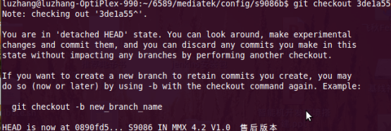
分离头指针
分离头指针概念
什么是分离头指针，我们先做个简单的试验，检出” 3de1a55”的父提交，看下会发生什么 ，如图：

Slide 5

分离头指针
那到底什么是分离头指针，查看下此时的HEAD内容就会明白，此时HEAD头指针指向了一个具体的提交ID，而不是分支，使用reflog也可以明显看出HEAD指向由”sw”分支指向了一个提交ID，具体如图：
HEAD跟sw的指向并不一样，checkout只改变HEAD指向：

Slide 6
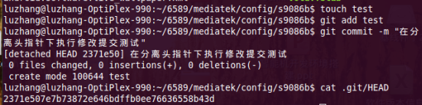
HEAD指向变化
分离头指针状态下，HEAD的指向是3de1a55,再做一次提交，HEAD的指向将会如何变化
由截图可以看出，经由一次提交之后，HEAD的指向已经指向了新的ＩＤ—>2371e50

Slide 7
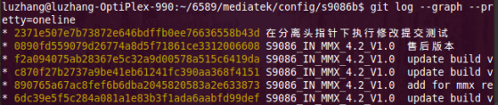
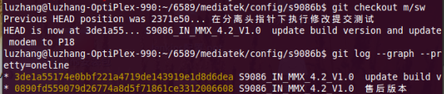
摆脱分离头指针状态
查看刚才的日志提交，可以看出新的提交是建立在之前提交的基础上的，如下图：
此时记录下最新提交为2371e50，因为我们即将切换分支，摆脱分离头指针状态，如下图：

Slide 8
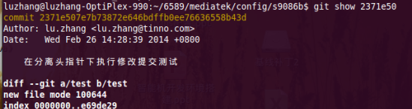
摆脱分离头指针状态
可以看出刚才在分离头指针状态下提交的记录(2371e50)不见了，之前在本地新建的test文件也不见踪影了，那刚才的提交还在版本库的对象库中吗，如下图：
可以看出提交任然在版本库中，只是没被分支追踪，当reflog对该提交的日志过期时，版本库也会将其删除

Slide 9
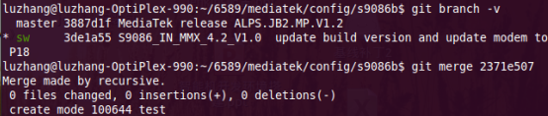
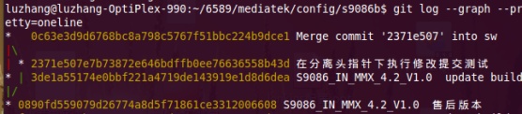
找回失去的文件
2371e50只能通过提交ＩＤ访问，但这是sw分支需要的，那么该如何处理呢？在这我们使用合并操作(git merge),具体操作过程如下图：
合并之后查看日志，会看到不一样的分支图

Slide 10
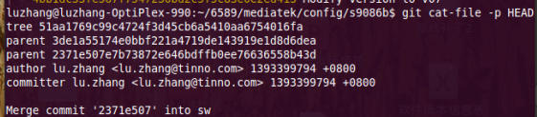
找回失去的文件
查看最新提交，会看到这个提交有两个父提交，这是就是合并的秘密，如下图：

Slide 11

检出命令详解
git checkout [-q] [-f] [-m] [<branch>]
git checkout [-q] [-f] [-m] [[-b|-B|--orphan] <new_branch>] [<start_point>]
git checkout [<branch>], git checkout -b|-B <new_branch>
[<start_point>这是用来切换分支的，切换分支会更新暂存区跟工作区，并将HEAD头指针指向你新的分支
参数解释：
-q,--quiet:切换至新的分支，但屏幕不会有相关提示

Slide 12
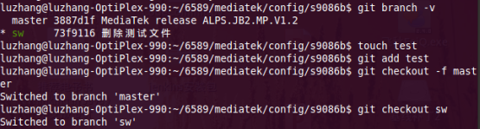
检出命令详解
-f, --force：切换分支加上”-f”会丢弃本地修改，如下图：
-m ,--merge：当切换分支时候，本地有文件修改，并且这些修改有异于新分支，此时git会拒绝切换到新分支，这时候使用-m参数可以，将修改合并到新分支中，具体如下图所示：

Slide 13
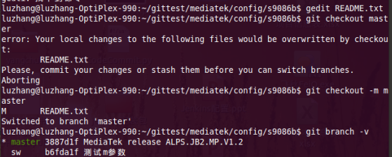
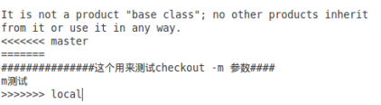
检出命令详解

Slide 14
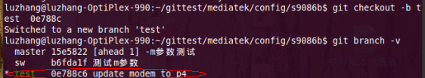

检出命令详解
-b:创建一个新分支
-B:创建一个新分支，如果这个分支已存在，则重置到<start_port>，具体看下图：

Slide 15
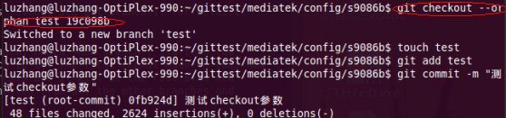
检出命令详解
--orphan:创建一个单独的新分支，在该分支的第一个提交将会是根提交，与其他分支或者提交无任何的关系，见下图：

Slide 16
检出命令详解
git checkout --patch [<tree-ish>] [--] [<paths>...]
如带有paths或—patch参数，git checout命令将不会切换分支，此时会根据暂存区或者指定的tree-ish(也称commit ID)来更新工作区指定的paths
参数解释：
tree-ish :也称commit ID
--patch:以交互界面的形式将工作区与指定commit ID之间存在的差异，应用到工作区中去，具体看下图：

Slide 17
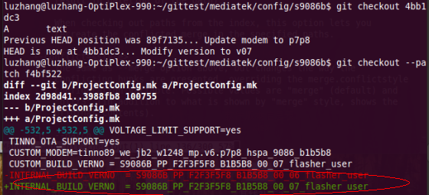
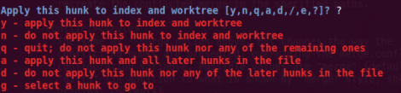
检出命令详解

Slide 18
检出命令详解
常用集合
git checkout branch:切换到某个分支
git checkout tag：检出某个TAG标识的代码
git checkout file:丢弃本地修改

